Slide 1
«Технология творческой мастерской как способ формирования коммуникативных и познавательных компетенций в условиях реализации ФГОС нового поколения»
учитель: Бирюкова Наталья Николаевна
МОУ «СОШ №3 им.А.П.Иванова» г.Бежецк

Slide 2
Целевая аудитория:
ПЕДАГОГИЧЕСКИЕ РАБОТНИКИ

Slide 3
ЦЕЛИ:
Познакомиться с понятием творческой мастерской ;
Изучить алгоритм построения уроков по технологии творческой мастерской;
Научиться строить уроки по технологии творческой мастерской;
Выявить особенности данной педтехнологии, которые удачно реализуются в условиях ФГОС нового поколения.

Slide 4
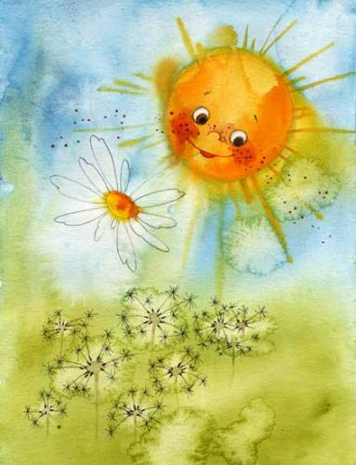
Технология творческой мастерской – это далеко не новая технология.
Разработана группой французских педагогов в конце 80-х годов 20 века.
Эта технология удачна в условиях ФГОС нового поколения, так как реализует системно-деятельностный подход в обучении. Творческая мастерская позволяет формировать речевые навыки, умение думать, рассуждать. Кроме того, данная технология формирует познавательные компетенции, развивает кругозор обучающихся и

Slide 5
Творческая мастерская – это педагогическая технология очень удачная для предметов гуманитарного цикла.
Творческая мастерская – это технология, которая позволяет самореализоваться и самораскрыться каждому ученику.
Учитель- мастер, творец, созидатель в ходе работы мастерской.
Мастерские позволяют воспитывать нравственные, духовные и патриотические качества и формировать коммуникативные и познавательные компетенции

Slide 6
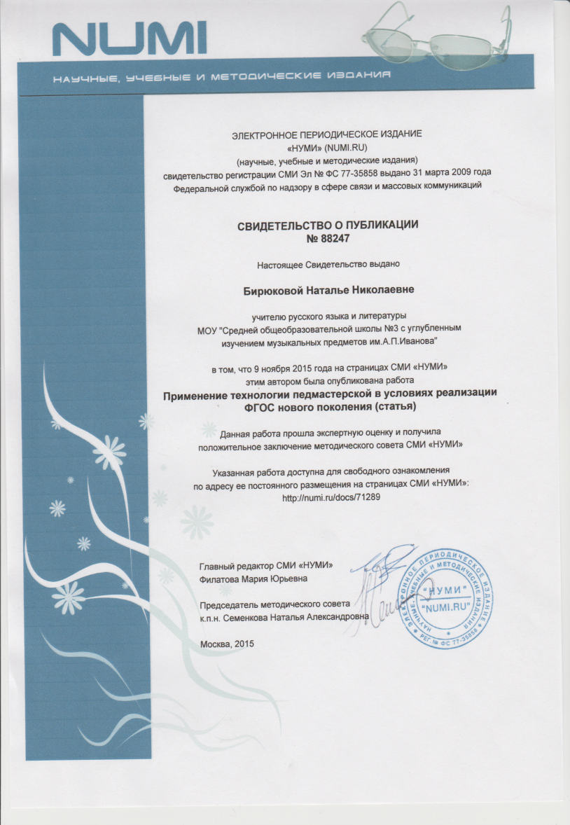
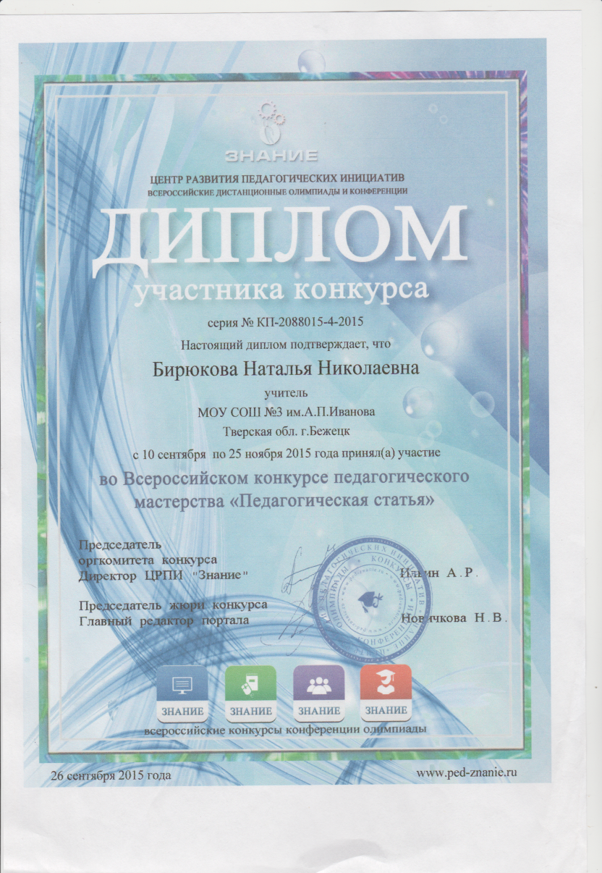

Slide 7
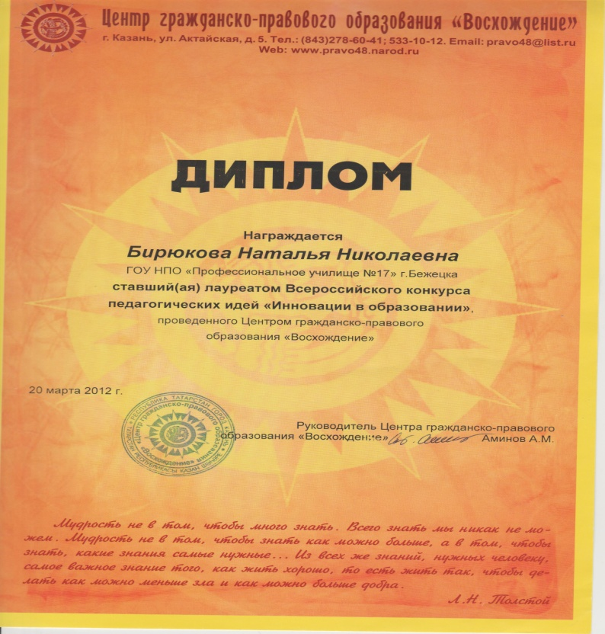
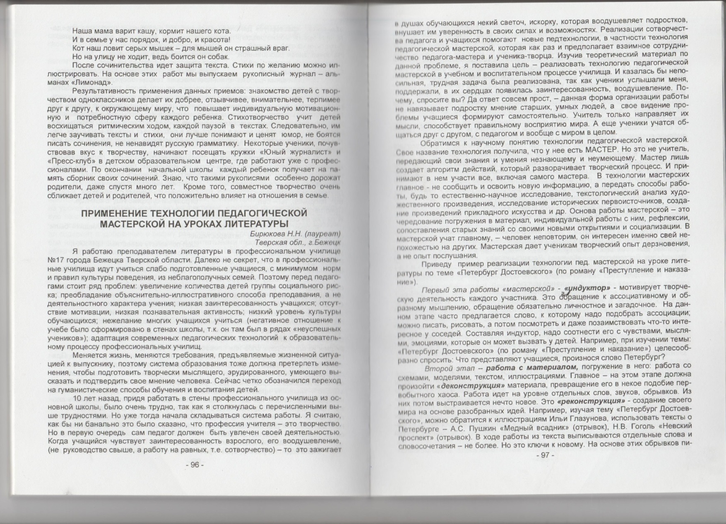

Slide 8
Правильный подбор темы для творческой мастерской- это важный момент.
Тема должна быть интересной, актуальной и создавать проблемную ситуацию.
ПРИМЕРЫ ТЕМ:
1) «Любовь – волшебная страна» (Образ Катерины в пьесе А.Н.Островского «Гроза»)
2) «Люблю тебя, Петра творенье!» ( Петербург Достоевского в романе «преступление и наказание»)
«Что есть красота!» (Женские образы в романе Л.Н.Толстого «Война и мир»)
«С чего начинается Родина?» (Поэма Н.А.Некрасова «Дедушка»)

Slide 9
АЛГОРИТМ ТВОРЧЕСКОЙ МАСТЕРСКОЙ
Работа с ассоциациями;
Социализация;
Углубление в ассоциации;
Социализация;
Разрыв;
Афиширование результатов;
Осмысление материала;
Творческий этап;
Рефлексия

Slide 10
ТВОРЧЕСКИЙ ЭТАП
СИНКВЕЙН
1)Понятие
2) 2- 3 прилагательных
3) 2- 3 глагола
4) Предложение или пословица
5) Существительное - вывод

Slide 11
ПОДВЕДЕНИЕ ИТОГОВ
Творческая мастерская актуальна для предметов гуманитарного цикла;
Она взывает к образному творческому мышлению и чувствам;
Она позволяет обсудить важные нравственные проблемы;
Она позволяет научить ученика думать, рассуждать, мыслить;
Творческая мастерская формирует коммуникативные и познавательные компетенции

Slide 12
СПАСИБО ЗА ВНИМАНИЕ!

